Slide 1

NURSING HOME
Postmortem Analysis Report
G33 - Gestão de Projeto de Software 2023/2024
Licenciatura de Engenharia Informática
Instituto Superior de Engenharia de Coimbra

Slide 2
TEAM
Daniel Bravo
Leonardo Silva
Mário Lourenço
Ricardo Tavares
Sandra Perdigão
2021137795
2021135858
2021129732
2021144652
2019102697

Slide 3




MAIN GOALS
03
Revolucionar a gestão de lar de idosos
02
Desenvolver um software que possibilite uma experiência e ambiente a idosos em lares o mais acolhedora possível, atendendo às suas críticas.
01
Desenvolver um software complexo e completo possibilitando aos principais intervenientes deste meio uma melhor experiência e organização na execução das suas tarefas diárias.

Slide 4






PROJECTED SPRINT GOALS
2 Semanas
Sprint 3
2 Semanas
Realizar as funcionalidades dos familiares e animadores e corrigir algumas funcionalidades.
Sprint 2
3 Semanas
Desenvolver todas as funcionalidades relativas aos Funcionários e Familiares.
Sprint 1
Desenvolver todas as funcionalidades relativas à Gerência, planeamento de refeições e marcação de consultas.

Slide 5
SPRINT 1
DELIVERED FEATURES
Como cozinheiro no Dep. Culinario eu quero gerir o planeamento de refeições
Como Gerente eu quero gerir os residentes
Como enfermeira do Dep. Clinico quero registar em um residente as suas consultas e medicações
Como Gerente eu quero gerir os funcionarios

Slide 6
SPRINT 2
DELIVERED FEATURES
Como cozinheiro no Dep. Culinário eu quero criar/editar/apagar restrições e preferências alimentares dos residentes
Como enfermeira do Dep. Clinico quero registar em um residente as suas consultas e medicações
Como Funcionário pretendo abrir um período de visitas
Como Funcionario eu quero visualizar as informações do residente
Como Familiar eu quero visualizar as consultas do utente
Como enfermeira do Dep. Clinico quero registar a falta de medicação e utensílios
Como Familiar pretendo fazer a reserva de um período de visitas

Slide 7
SPRINT 3
DELIVERED FEATURES
Como Gerente eu quero poder editar o cargo dos funcionários
Dado que um familiar entre no sistema com os dados corretos, quando este estiver logado, deve ser capaz de reservar um período de visitas
Como Animador eu quero conseguir gerir as atividades (Criar,Apagar,Editar)
Como Familiar eu quero visualizar as consultas do utente
User Stories
Como animador quero conseguir ver o histórico de atividades e que participantes estiveram nas atividades
Como Animador eu quero registar a participação do residente na atividade
Como familiar quero ter uma comunicação com o lar de idosos
Como utilizador do software quero guardar as minhas credenciais para entrar automaticamente

Slide 8
PROJECT MANAGEMENT
Release 1
Release 2
40H
Sprint 1 – 3 Semanas
Sprint 2 – 2 Semanas
100H
Sprint 3 – 2 Semanas

Slide 9






RISK PLAN
RSK1 Falta de Experiência em Desenvolvimento de Software
RSK4 Falhas técnicas
04
01
Pode haver falhas técnicas na aplicação que poderiam interromper o funcionamento.
S1 -> 2x5=10 S2-> 2x5=10 S3-> 1x5=5
Nem todos os membros da equipa têm experiência em desenvolvimento de software em java o que pode levar a atrasos no desenvolvimento do projeto.
S1 -> 3x5=15 S2 ->3x5=15 S3 ->1x3=3
02
RSK2 Resistência à mudança
RSK5 Violações de segurança
Pode haver resistência por parte dos funcionários e da equipa de cuidados aos idosos relativamente à adoção da nova tecnologia.
S1 -> 3x4=12 S2 -> 3x4=12 S3 ->1x3=3
05
Pode haver violação de segurança de dados que podem comprometer as informações sensíveis dos idosos.
S1 -> 3x5=15 S2 ->3x5=15 S3-> 3x4=12
Threshold of Success
03
RSK3 Erros nos dados de entrada
Pelo menos 50% das user stories concluídas;
Acompanhamento da medicação e problemas de saúde de cada utente;
Gestão das tarefas dos funcionários
Pode haver dados incorretos ou imprecisos devido a erros de entrada por parte dos utilizadores autorizados, no entanto com o avançar do projeto a equipa está a fazer validações dos dados de entrada.
S1 -> 2x5=10 S2 ->1x5=5 S3 -> 1x3=3

Slide 10
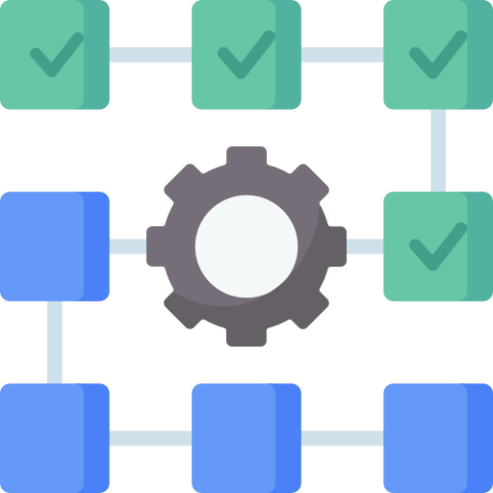

QUALITY
TESTES UNITÁRIOS
Apesar de muitas user stories serem desafiantes para se realizarem testes unitários, nós realizámos testes unitários para as que considerámos viáveis
TESTES DE ACEITAÇÃO
Foram feitos testes de aceitação para todas as user stories completas.

Slide 11
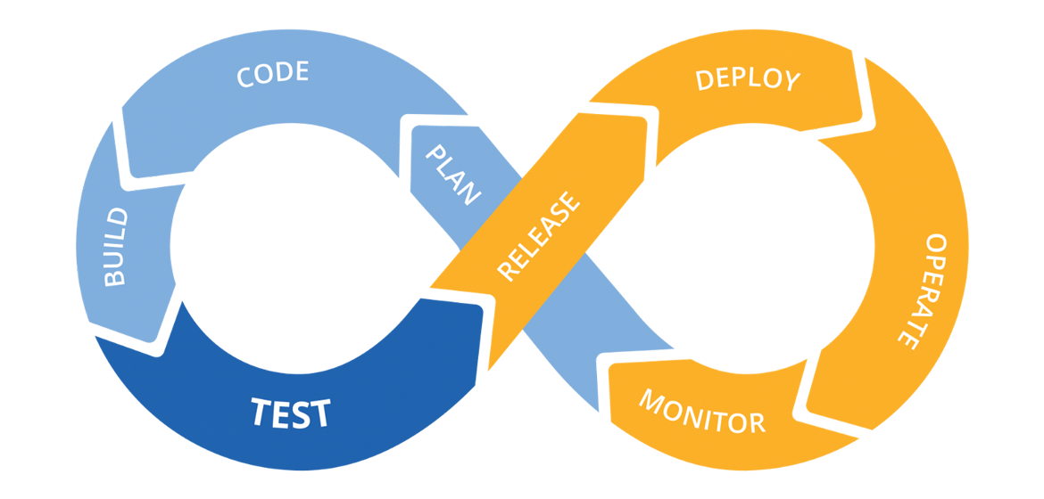
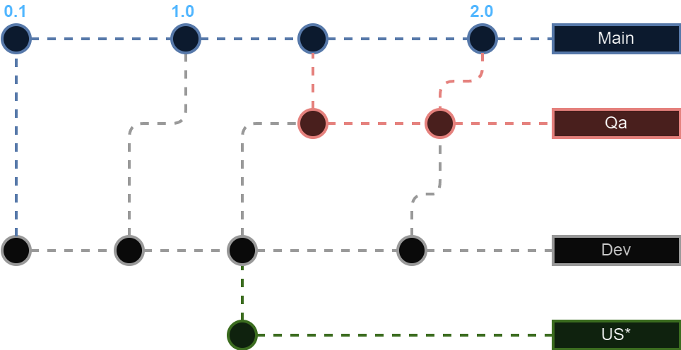
DEVOPS
Notes:
US* - REPRESENTA VARIAS BRANCHES DE US

Slide 12
GLOBAL ANALYSIS
Definição do Objetivo
Revolucionar a gestão de Lares de Idosos através de um software abrangente
Definição dos Critérios de Sucesso
Pelo menos 50% das user stories concluídas
Identificação dos Riscos
Identificados os riscos e respetivas probabilidades eimpato
Releases
Release 1 – 24 a 27 de Outubro até 28-30 Novembro
Release 2 - Versão final – 12 a 15 de Dezembro

Slide 13
CONCLUSIONS
Feedback Positivo do Cliente
Estas tomadas de decisão permitiram-nos obter boas impressões do cliente em relação ao nosso produto, bem como a obtenção do produto final esperado.
Sucesso no Desenvolvimento de funcionalidades esperadas
Criação de branches para cada User Storie
A cada sprint foram realizadas todas as funcionalidades esperadas.
Atenção às diversificadas necessidades
A criação de branches separadamente para cada User Storie permitiu uma melhor orientação na gestão do projeto.
A divisão por departamentos permitiu a concessão de uma plataforma mais abrangente e organizada.

Slide 14
LESSONS LEARNED
Gestão de Riscos
Identificar, gerir e atualizar os riscos é crucial de forma a evitar surpresas no desenvolvimento do projeto
Planeamento Realista
Para cada Milestone deve ser realizado um planeamento realista de forma a evitar sobrecarga e garantir que os prazos sejam atendidos.
Priorização de Funcionalidades
É importante priorizar certas funcionalidades. Realizando primeiramente aquelas que são consideradas as cruciais atendendo ao objetivo principal do projeto.
Testes Unitários e Revisões de Código
A falta de testes unitários e revisões mais regulares de código através de merge requests pode resultar em problemas de qualidade e atrasos no desenvolvimento

Slide 15

Daniel Bravo
Individual Analysis
Na minha opinião todos os membros da equipa contribuíram de igual forma para o sucesso deste projeto. Juntando também uma grande organização pela parte destes mesmo foi possível cumprir o plano inicial e concretizar a expectativa do cliente. Desta forma penso que o objetivo principal estabelecido no início deste projeto foi realizado.
Fixed some bugs
Contributed to a better UX
Contributed to
Created some unit tests
Helped with board organization

Slide 16
Leonardo Silva
Individual Analysis
No meu ponto de vista o objetivo principal definido no inicio do desenvolvimento deste projeto foi cumprido. Toda a equipa trabalhou e ajudou-se mutuamente e por essa razão conseguimos obter este produto final de acordo com o esperado para o cliente.
Liderou maior parte das team mettings
Alterou a maior parte de dados no ReadMe após a team metting
Contribuiu para a finalização de User Stories
Contribuiu para uma melhor organização da board

Slide 17
Mário Lourenço
Individual Analysis
Na minha perspetiva, a equipa colaborou de forma eficaz, sempre com a mentalidade de entreajuda. Relativamente ao projeto, embora pudessem ter sido incorporadas funcionalidades adicionais as restrições de tempo limitaram a sua realização. No entanto, o projeto vai de acordo com o planejamento feito e a gestão feita do mesmo.
Configuração do armazenamento de dados para o projeto.
Contribui para a funcionalidade relacionada com as visitas
Contribui para o design principal da aplicação
Contribui para a boa gestão do projeto

Slide 18
Ricardo Tavares
Individual Analysis
Na minha opiniao penso que o grupo trabalhou bem e foi dedicadoem todas as sprints. Penso que o projeto foi bem estruturado desde o início o que nos permitiu implementar todas as user stories propostas, menos as defenidas como won't, e acrescentar algumas a pedido do cliente. Esta dedicação e boa organização resultou num trabalho coeso e funcional, tal como pretendido.
Contribuiu para a implementação de várias user stories no código
Ajudou com a organização da board
Criou testes unitários

Slide 19
Sandra Perdigão
Individual Analysis
No meu ponto de vista, o objetivo principal do projeto foi cumprido. A equipa trabalhou bem, providenciando apoio uns aos outros durante as várias semanas, resultando na entrega bem sucedida do produto final, de acordo com a expetativa do cliente. Assim, o projeto final está em linha com o planeamento que tinhamos previsto.
Contribuiu para a implementação de várias user stories no código
Ajudou com a organização da board
Resolveu alguns problemas durante o projeto

Slide 20


Em gestão de projetos de software, lembrem-se:
Se os bugs fossem Pokémons, já teríamos uma equipe pronta para a batalha!
#GottaCatchEmAll
Antes de terminar, lembrem-se:
Se um programador conta até 10, provavelmente está no meio de um loop.
Agradeço a vossa paciência, e que os vossos testes sejam sempre verdes!
GPS 2023
Postmortem Analysis Report

